Slide 1
ΑΓΙΑ ΓΡΑΦΗ
Η συνάντηση Θεού και ανθρώπου καταγράφεται σε κείμενα

Slide 2

Η Αγία Γραφή ή αλλιώς Βίβλος είναι το πρώτο βιβλίο που τυπώθηκε, όταν εφευρέθηκε η τυπογραφία από τον Γουτεμβέργιο το 15^{ο} αι. συγχρόνως είναι το πιο πολυδιαβασμένο βιβλίο στον κόσμο
Έχει μεταφραστεί σε 1.600 γλώσσες και συνεχίζει να μεταφράζεται!

Slide 3
Η θέση της Βίβλου στον παγκόσμιο πολιτισμό
Όποιο μουσείο και να επισκεφτούμε στην Ελλάδα, στην Ευρώπη αλλά και σ’ όλο τον κόσμο, θα διαπιστώσουμε ότι πολλοί ζωγράφοι και γλύπτες έχουν εμπνευστεί από τις ιστορίες και τα πρόσωπα της Βίβλου. Το ίδιο ισχύει και για τα άλλα είδη τέχνης: τη λογοτεχνία, τη μουσική, το θέατρο, τον κινηματογράφο.
H μεγάλη επίδραση της Βίβλου στην τέχνη συνεχίζεται και στις μέρες μας.

Slide 4
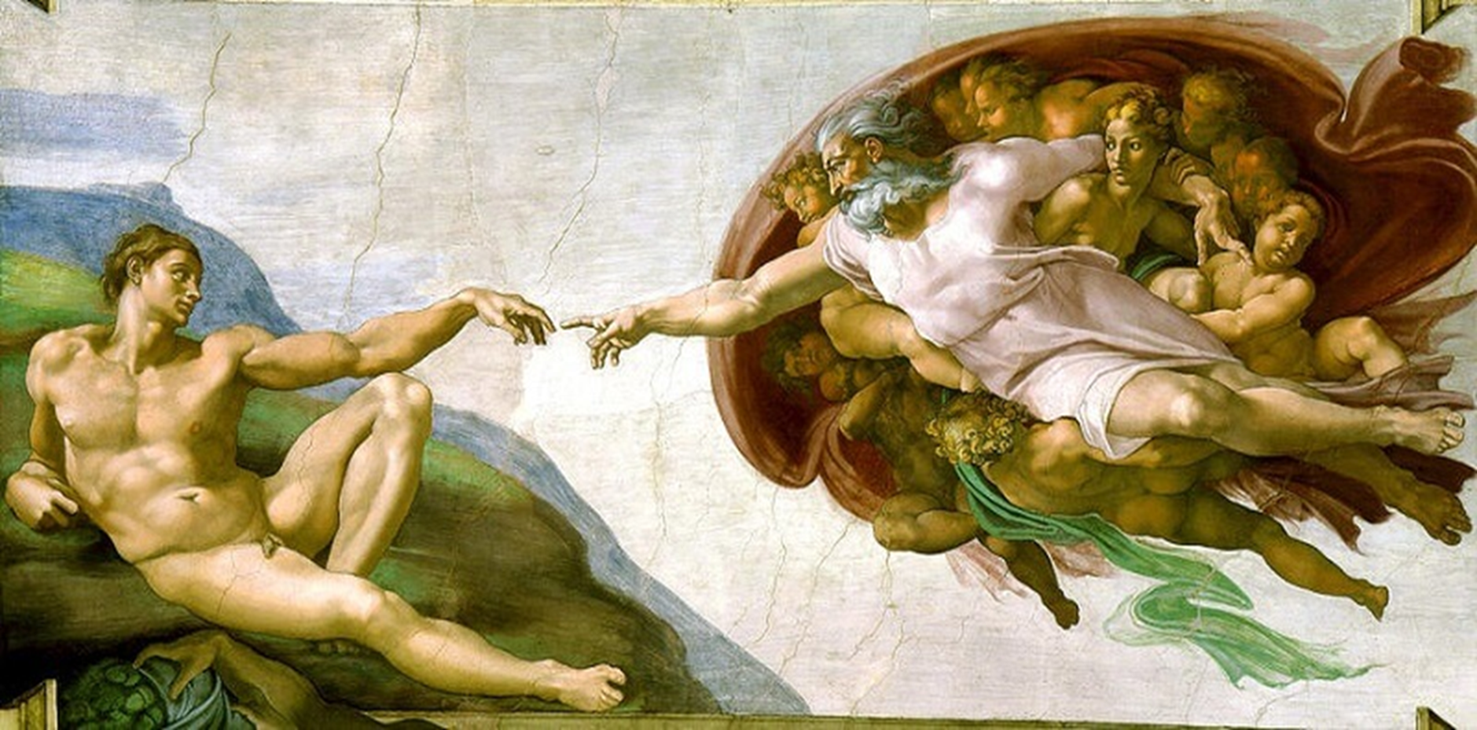
Ο Θεός δημιουργεί τον Αδάμ, τοιχογραφία του Μιχαήλ Αγγέλου στην Καπέλα Σιξτινα, 16^{ος} αι. Βατικανό

Slide 5
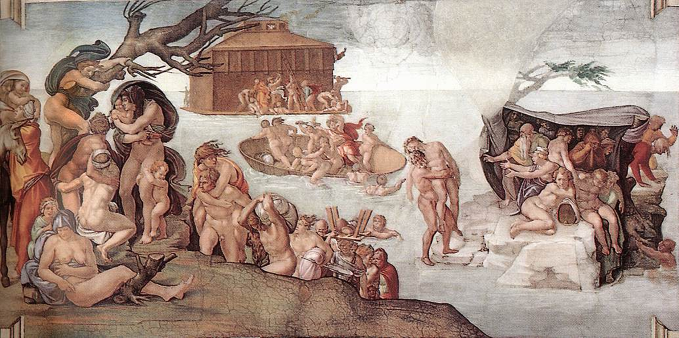
Ο κατακλυσμός, Μιαχαήλ Άγγελος, Καπέλα Σιξτίνα

Slide 6
Η θέση της Βίβλου στον παγκόσμιο πολιτισμό
Εκτός από την τέχνη και τα μνημεία πολιτισμού η Βίβλος έχει επηρεάσει και την καθημερινή ζωή και συμπεριφορά των ανθρώπων, κυρίως των χριστιανών: τις γιορτές και τα έθιμά τους, το πώς πιστεύουν και λατρεύουν το Θεό, πώς αντιμετωπίζουν το συνάνθρωπό τους και τον κόσμο, πώς φέρονται στις απλές αλλά και στις κρίσιμες στιγμές της ζωής τους.
Η Βίβλος βρίσκεται στο κέντρο του πολιτισμού και της ζωής των ανθρώπων στην διάρκεια όλων των αιώνων μετά τη Γέννηση του Χριστού. Αυτό ισχύει για τους λαούς της Ευρώπης αλλά και όλων των χριστιανικών χωρών. Έτσι, η Αγία Γραφή μπορεί να θεωρηθεί όχι μόνο πολιτιστική κληρονομιά αλλά και πηγή του πολιτισμού τους.

Slide 7
Γιατί ονομάζεται Βίβλος;
Το όνομα «Βίβλος» προέρχεται από το όνομα μιας πόλης στα παράλια της Φοινίκης. Στη «Βύβλο» (όπως την έγραφαν οι αρχαίοι) γινόταν τόσο εκτεταμένη επεξεργασία και εμπόριο του παπύρου, ώστε το όνομα της πόλης κατέληξε να σημαίνει στα ελληνικά «βιβλίο» και η λέξη «Βίβλος» να σημαίνει το «βιβλίο των βιβλίων», δηλαδή την Αγία Γραφή.

Slide 8
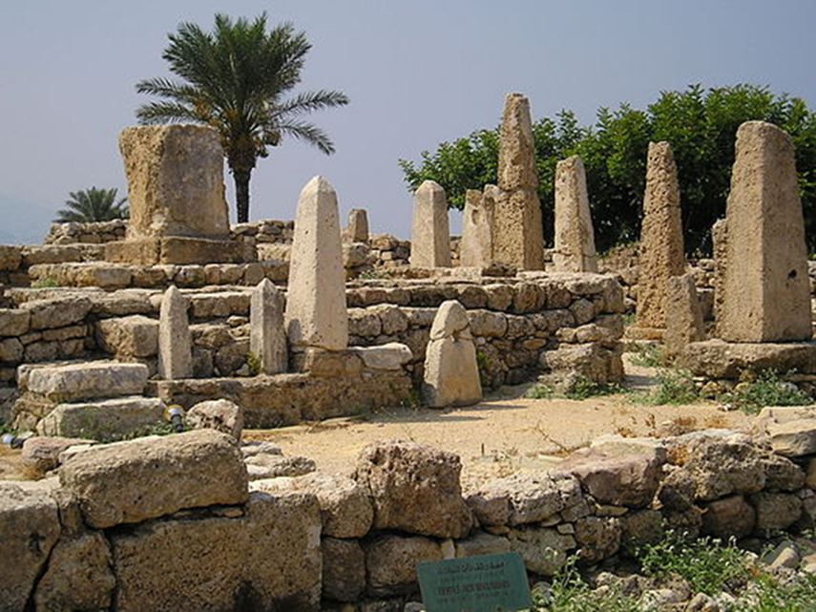
Αρχαιολογικός Χώρος στη Βύβλο (σημερινή: Βύβλος ή Τζουμπάιλ, πόλη του Λιβάνου στις ακτές της Μεσογείου.)

Slide 9
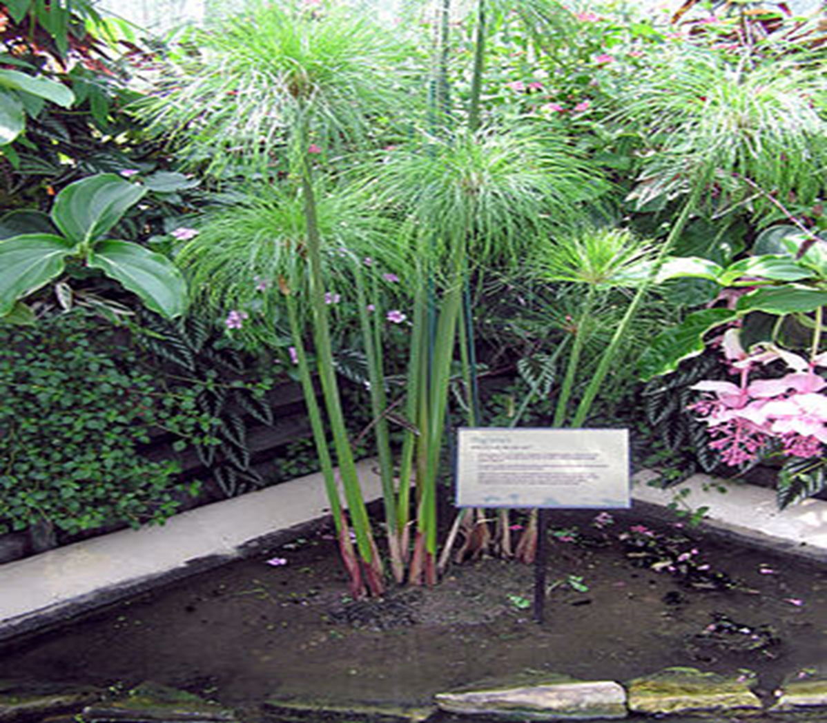
Ο πάπυρος είναι ένα υδρόβιο φυτό των βάλτων που παλαιότερα φύτρωνε στην κοιλάδα του Νείλου, σε διάφορες περιοχές της Συρίας, στη Μεσοποταμία και στην Παλαιστίνη, κοντά στη λίμνη Γεννησαρέτ. Υπό ευνοϊκές συνθήκες το φυτό φθάνει σε ύψος πέντε μέτρων.

Slide 10
Ποια είναι η θέση της ΑΓ στη ζωή των χριστιανών;
Για τους χριστιανούς όλου του κόσμου η Βίβλος είναι το ιερό τους βιβλίο.
Μια φράση που συχνά χρησιμοποιούμε γι’ αυτήν είναι «ο λόγος του Θεού».
Η ΑΓ είναι η «συνομιλία» και η σχέση του Θεού με τους ανθρώπους.
Ο Θεός αναζητά με αγάπη τον άνθρωπο μέσα στην καθημερινή του ζωή, του δείχνει την αλήθεια, τον στηρίζει, τον θεραπεύει από το κακό. Από την άλλη ο άνθρωπος προσπαθεί να καταλάβει τις ενέργειες του Θεού, να ανταποκριθεί θετικά και να αλλάξει τη ζωή του βελτιώνοντας έτσι και ολόκληρο τον κόσμο.

Slide 11
Ποια είναι η θέση της ΑΓ στη ζωή των χριστιανών;
Αυτή η σχέση του Θεού με τους ανθρώπους είναι γεμάτη περιπέτειες. Κι αυτή ακριβώς τη σχέση περιγράφουν οι συγγραφείς της Αγίας Γραφής στα κείμενά τους με πολλούς και διαφορετικούς τρόπους. Έτσι μπορούμε να λέμε ότι για τους χριστιανούς η Αγία Γραφή είναι ο «λόγος του Θεού», δοσμένος όμως με τα λόγια των ανθρώπων (= των συγγραφέων)

Slide 12
Ποια είναι η θέση της ΑΓ στη ζωή των χριστιανών;
Τώρα μπορούμε να καταλάβουμε γιατί οι χριστιανοί τη θεωρούν το ιερό τους βιβλίο. Το σεβασμό τους τον δείχνουν με πολλούς τρόπους: τη τοποθετούν στην Αγία Τράπεζα των ναών, διαβάζουν αποσπάσματά της στη Θεία Λειτουργία, αλλά και σε όλες τις Ιερές Ακολουθίες, τη φυλάσσουν στο σπίτι τους και τη μελετούν.

